Slide 1
第五章
图像复原与重建
国外电子与通信教材系列
数字图像处理（第四版）

Slide 2
01
图像退化/复原处理的一个模型

Slide 3
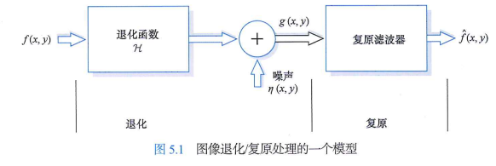
概述
本章中把图像退化建模为一个算子H, 这个算子与一个加性噪声项共同对输入图像f(x,y)进行运算，生成一幅退化图像g(x,y) (见图5.1)。已知g(x,y)、 关于H 和加性噪声项η(x,y)的一些知识后，图像复原的目的就是得到原图像的一个估计f(x,y)。 我们希望这一估计尽可能地接近原图像，并且一般来说，关于H和η的信息知道得越多，得到的f(x,y)就越接近f(x,y)。

Slide 4
02
噪声模型

Slide 5
噪声的空间和频率特性
与我们的讨论相关的是定义噪声空间特性的参数，以及噪声是否与图像相关。频率性质是指在第4章详细讨论的傅里叶(频率)域中，噪声的频率含量。例如，当噪声的傅里叶谱是常量时，噪声通常称为白噪声。这个术语派生自白光的物理性质，即白光等比例地包含可见光谱中的所有频率。
除空间周期噪声外，本章假设噪声与空间坐标无关，并且与图像本身也不相关(即像素值与噪声分量的值之间没有相关性)。尽管这些假设在某些应用(如X射线成像和核医学成像等量子限制成像) 中不成立，但处理空间相关噪声的复杂度超出了我们的讨论范围。

Slide 6


一些重要的噪声概率密度函数
1. 高斯噪声
由于在空间域和频率域中数学上很容易处理，因此高斯噪声模型在实际中得到了广泛应用。事实 上，高斯模型的这种易处理性使得它甚至适用于条件轻微得到满足的情况。
2. 瑞利噪声
瑞利噪声的PDF为
当随机变量z 由一个瑞利PDF 表征时，其均值和方差为

Slide 7


一些重要的噪声概率密度函数
3. 爱尔兰(伽马)噪声
爱尔兰噪声的 PDF是
4. 指数噪声
指数噪声的PDF 为

Slide 8


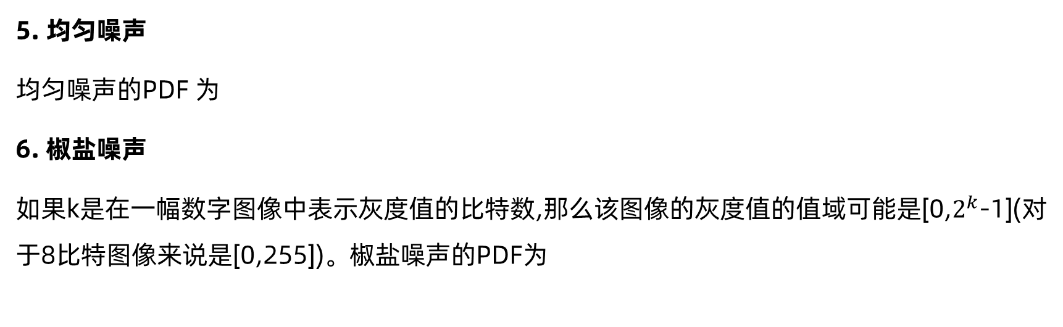
一些重要的噪声概率密度函数
5. 均匀噪声
均匀噪声的PDF 为
6. 椒盐噪声
如果k是在一幅数字图像中表示灰度值的比特数,那么该图像的灰度值的值域可能是[0,$2^{k}$-1](对于8比特图像来说是[0,255])。椒盐噪声的PDF为

Slide 9
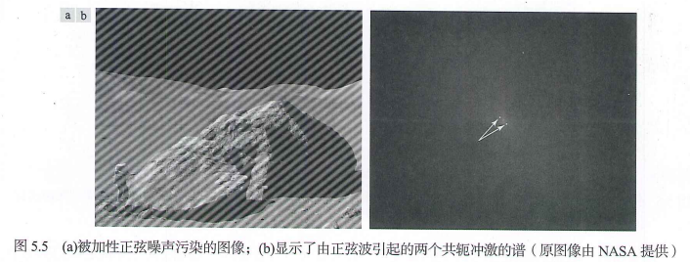
周期噪声
图像中的周期噪声通常是在获取图像期间由电气或机电干扰产生的。本章只考虑与空间相关的噪 声。例如，考虑图5.5(a)中的图像。这幅图 像已被(空间)正弦噪声污染。纯正弦波的傅里叶变换是位于正弦波共轭频率处的一对共轭冲激”(见表4.4)。

Slide 10
估计噪声参数
周期噪声的参数通常是通过检测图像的傅里叶谱来估计的。周期噪声通常会产生能通过视觉分析检测到的频率尖峰。另一种方法是直接根据图像推出噪声分量的周期性，但仅在简单情况下才能采用这一方法。
噪声PDF的参数通常可从传感器的技术说明中部分地得知，但对于特殊的配置，则需要估计它们。成像系统可用时，研究系统噪声特性的一种简单方法是获取一组“平坦”的图像。例如，对于光学传感器来说，这样做就像对均匀照射的实心灰度板成像一样简单。得到的图像通常能很好指示系统噪声。

Slide 11
03
只存在噪声的复原——空间滤波

Slide 12


均值滤波器
1.算术平均滤波器
算术平均滤波器是最简单的均值滤波器(算术平均滤波器与第3 章中讨论的“盒式”滤波器相同)。算术平均值为
2. 几何均值滤波器
使用几何均值滤波器复原的图像由下式给出：

Slide 13


均值滤波器
3. 谐波平均滤波器
谐波平均滤波器运算由下式给出：
4. 反谐波平均滤波器
平均滤波器根据如下表达式得到复原后的图像：

Slide 14


统计排序滤波器
1. 中值滤波器
图像处理中最著名的统计排序滤波器是中值滤波器。如其名称所示，它用一个预定义的像素邻域 中的灰度中值来替代像素的值，即
2. 最大值滤波器和最小值滤波器
在一组按序排列的数值中，位于中间位置(50 百分位)的数值称为中值(中位数);回顾统计学基本知识可知，排序本身会导致许多其他的可能性。例如，使用100百分位的数值可得到所谓的最大 值滤波器，即

Slide 15


统计排序滤波器
3. 中点滤波器
中点滤波器计算滤波器包围区域中最大值和最小值之间的中点的值：
4. 修正阿尔法均值滤波器
假设我们要在邻域Sxy 内删除g(r,c)的d/2个最低灰度值和d/2个最高灰度值。令gR(r,c)表示SXY 中剩下的mn-d个像素。通过平均这些剩余像素所形成的滤波器，称为修正阿尔法均值滤波器，其形式为

Slide 16
自适应滤波器
1. 自适应局部降噪滤波器
一个随机变量的最简单的统计测度是其均值和方差，这些参数是自适应滤波器的基础，因为它们 与图像的外观高度相关。均值是计算平均值的区域上的平均灰度，方差是该区域上的图像对比度。
2. 自适应中值滤波器
若椒盐噪声的空间密度较低(P和Pk通常小于0.2),则式(5.27)中的中值滤波器的滤波性能较好。下面的讨论将证明，自适应中值滤波能够处理具有更大概率的噪声。自适应中值滤波器的另一个优点是，它会在试图保留图像细节的同时平滑非冲激噪声，而传统中值滤波器是做不到这一点的。

Slide 17
04
使用频率域滤波降低周期噪声

Slide 18



陷波滤波深入介绍
如4.10节中说明的那样，陷波带阻滤波器传递函数是中心平移到陷波中心的各个高通滤波器传递函数的乘积。陷波滤波器传递函数的一般形式是
式中，H(u,v) 和H x(u,v)分别是中心为(uk,Vk)和(-uk,-vk) 的高通滤波器传递函数。这些中心是相 对频率矩形中心[floor(M/2),floor(N/2)]来规定的，其中M和N照例为输入图像的行数和列数。于是，传递函数的距离计算如下：

Slide 19
最优陷波滤波
存在多个干扰分量时，滤波器传递函数的启发式规格并不总能被我们接受，因为它们在滤波过程中可能会过多地滤除图像信息(当图像没有副本或获取的费用很高时，过多地滤除图像信息就非常不可取)。
此外，干扰分量通常不是单频率突发能量，而是携带干扰模式信息的宽裙摆。有时，在正常的变换背景中检测到这些宽裙摆并不容易。实践中通常使用另一种滤波方法来降低这些退化的影响，这种方法在最小化复原估计f(x,y)的局部方差方面是最优的。

Slide 20
05
线性位置不变退化

Slide 21
概述
许多类型的退化可近似为线性位置不变过程。这种方法的优点是，可以使用线性系统理论的许多工具来解决图像复原问题。与位置有关的非线性技术虽然更通用(并且通常更精确),但通常没有已知解，或计算上难以求解。
本章主要介绍线性空间不变复原技术。由于退化被建模为卷积，并且图像复原试图找到应用相反过程的滤波器，所以术语图像去卷积通常用于表示线性图像复原。类似地，复原过程中所用的滤波器称为去卷积滤波器。

Slide 22
06
估计退化函数

Slide 23
采用观察法估计退化函数
假设我们有一幅退化图像，但没有关于退化函数H的任何知识。根据图像被线性位置不变过程退化的假设，估计H的一种方法是从图像本身采集信息。
例如，若图像被模糊，则可以观察图像中包含样本结构的一个小矩形区域，如某个物体和背景的一部分。为了降低噪声的影响，我们可以寻找一个信号内容很强的区域(如一个高对比度区域)。下一步是处理子图像，得到尽可能不模糊的结果。

Slide 24

采用试验法估计退化函数
可用的设备与获取退化图像的设备相似时，原理上是可能获得退化的精确估计的。在各种系统设置下，我们可以获取类似于退化图像的图像，直到获取的图像尽可能接近所要复原的图像为止。然后， 使用相同的系统设置对一个冲激(小光点)成像，得到退化的冲激响应。如5.5 节所示，线性空间不变系统完全由其冲激响应表征。
一个冲激由一个亮点来模拟，这个点应亮到能降低噪声对可忽略值的影响。回顾可知，一个冲激的傅里叶变换是一个常量，根据式(5.65)有

Slide 25

采用建模法估计退化函数
由于在图像复原中的性能较好，退化建模已被人们使用了多年。在某些情况下，模型甚至可以考虑导致退化的环境条件。例如， Hufnagel and Stanley[1964]根据大气湍流的物理特性提出了一个退化模型，这个模型的形式对我们来说很熟悉：

Slide 26
07
逆滤波

Slide 27


概述
本节的内容是我们研究退化图像复原的第一步，其中的图像是被退化函数H退化的，而H是已知的，或已由前一节讨论的三种方法之一获得。最简单的复原方法是直接逆滤波，即用退化函数的傅里叶变换G(u,V)除以退化传递函数H(u,v),来计算原图像的变换的一个估计F(u,v)
相除是对应像素相除，详见2.6节中的定义和式(5.65)。用式(5.2)的右侧替代式(5.78)中的 G(u,v),得

Slide 28
08
最小均方误差(维纳)滤波

Slide 29
概述
前一节讨论的逆滤波方法并未明确处理噪声的步骤。本节讨论一种退化函数和噪声的统计特性的复原方法。这种方法的基础是，将图像和噪声视为随机变量，目标是求未污染图像f 的一个估计分，是使它们之间的均方误差最小。均方误差定义为

Slide 30
09
约束最小二乘方滤波

Slide 31
概述
本章讨论的所有方法都要求知道关于退化函数H的一些信息。然而，维纳滤波还有一个要求，即要求未退化图像和噪声的功率谱是已知的。前几节说过，在某些情况下，使用式(5.85)中的近似能够得到可以接受的结果，但常数值的功率谱比值并不总是一个合适的解。
本节讨论的方法仅要求关于噪声方差和均值的知识。如5.2节所述，这些参数通常可由一幅给定的退化图像算出，因此这是一个重要的优点。另一个不同是，维纳滤波是以最小化一个统计准则为基础的，因此是平均意义上最优的。

Slide 32
10
几何均值滤波

Slide 33

概述
式中，a 和B 是非负的实常数。几何均值滤波器传递函数由括号内幂次分别为a 和1的两个表达式组成。当a =1时几何均值滤波器简化为逆滤波器当a =0时几何均值滤波器变为参数维纳滤波器参数维纳滤波器在 B=1时简化为标准维纳滤波器当=1/2 时，何均值波器变成幂次相同的两个量的乘积，这就是几何均值的定义，几何均值滤波器由此得名。

Slide 34
11
由投影重建图像

Slide 35


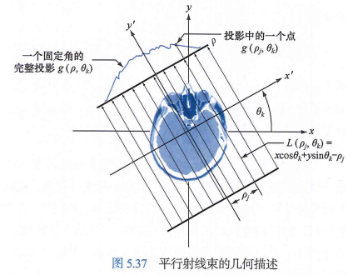
投影和雷登变换
平行射线束的投影可以由这样的一组直线来建模，如图5.37 所示。投影剖面中坐标为 的任意一点，由沿直线 的射线和给出。处理连续变量时，射线和是一个线积分，即

Slide 36



反投影
下面从固定转角 的完整投影 的一个点 开始(见图5.37)，推导来自雷登变换的反投影图像的正式表达式。反投影这个点形成部分图像的过程是，将直线 复制到图像上， 直线上每点的值(灰度)是 。 对投影信号中的所有p,值重复这一过程(θ值固定为0.),可 得如下表达式：
图5.32(b)显示了反投影固定角度O 的投影得到的图像。这个公式对于任意O 值都成立，因此通常可把在角度θ处得到的单个反投影形成的图像写为

Slide 37

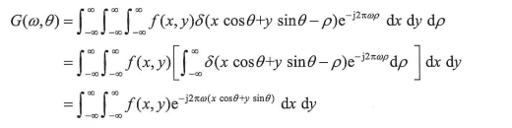
傅里叶切片定理
本节推导一个基本公式，以建立投影的一维傅里叶变换与得到投影区域的二维傅里叶变换之间的 关系。这个关系是能够处理我们迄今为止遇到的模糊问题的重建方法的基础。
关于p 的投影的一维傅里叶变换为
式中，w是频率变量，并且很容易理解该表达式是根据固定的θ值得到的。用式(5.102)代替g(p, θ), 得到

Slide 38

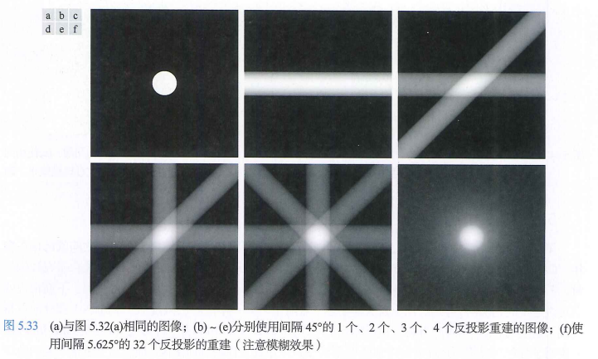
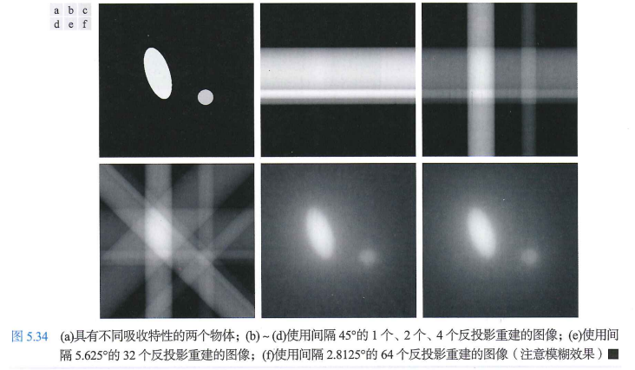
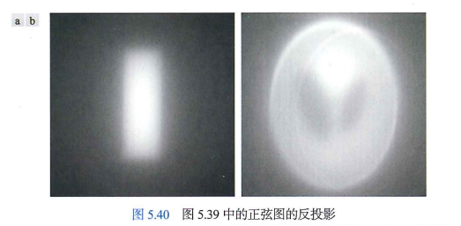
使用平行射线束滤波反投影重建
如图5.33、图5.34和图5.40所示，直接得到反投影会生成不可接受的模糊结果。所幸的是，解决该问题有一种简单的方法，即在计算反投影前对投影进行滤波。由式(4.60)可知，F(u,v)的二维傅里叶反变换是

Slide 39
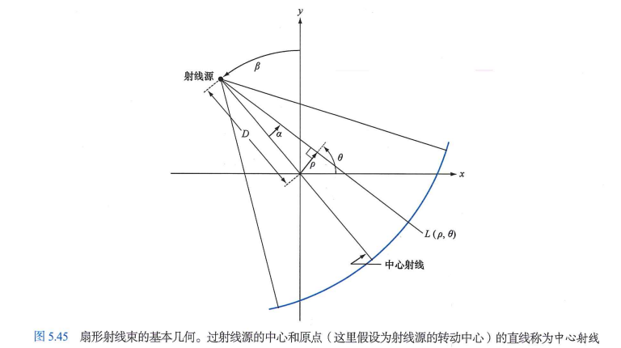
使用扇形射线束滤波反投影重建图像
图5.45显示了一个基本的扇形射线束成像几何结构，其中检测器排列在一个圆弧上，并且假设射线源的转角增量相等。令p(a,β)表示一个扇形射线束投影，其中a是某个检测器相对于中心射线的角位置，β是射线源相对于y 轴的角位移，如图所示。

Slide 40
感谢观看，再见！
国外电子与通信教材系列
数字图像处理（第四版）

